Slide 1
Муниципальное бюджетное дошкольное образовательное учреждение детский сад «Рыбка»
“ЛЭПБУК” современное средство обучения детей дошкольного возраста .
Салиндер Жанна Анатольевна, воспитатель.
п. Тазовский, 2019г
Notes:
<номер>

Slide 2
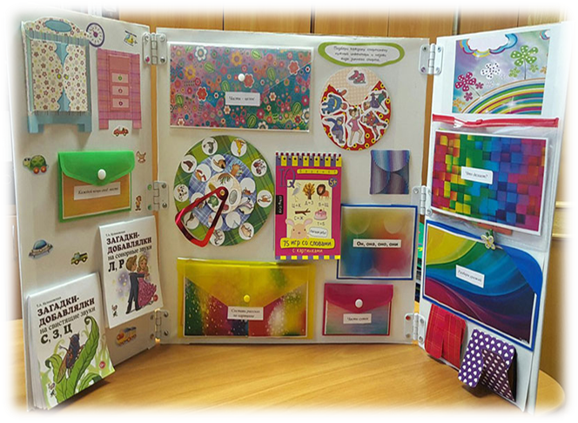
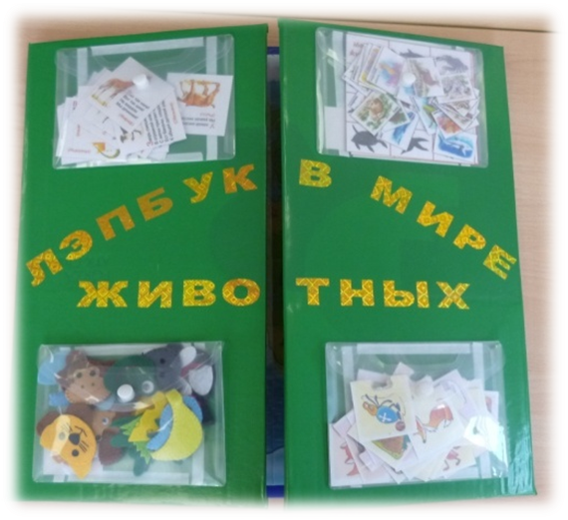
«ЛЭПБУК» в дословном переводе с английского (lapbook) значит «наколенная книга»(lap- колени, book- книга).
«ЛЭПБУК» – представляет собой тематическую папку, книжку – раскладушку, в которой собраны материалы в одну определенную тему.
.

Slide 3
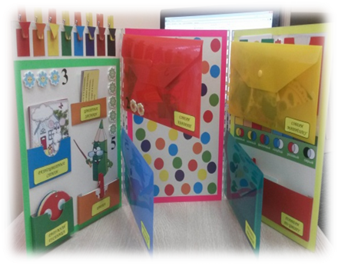
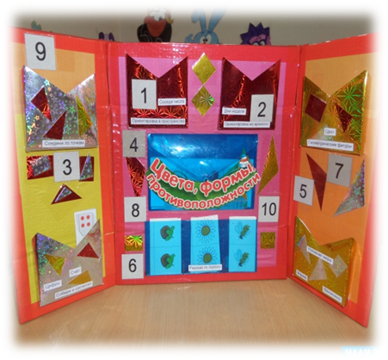
Зачем нужен лэпбук?
1. Он помогает организовать информацию по изучаемой теме, лучше понять и запомнить материал.
2. Это отличный способ для повторения пройденного. В любое удобное время ребенок просто открывает лэпбук и с радостью повторяет пройденное, рассматривая сделанную своими же руками книжку.
3. Создание лэпбука является одним из видов совместной деятельности взрослого и детей. Может быть еще и формой представления итогов проекта или тематической недели.
4. Лэпбук может быть содержательным элементом развивающей предметно-пространственной среды группы.
5. Лэпбук можно использовать как особый вид детско-родительского проекта.

Slide 4
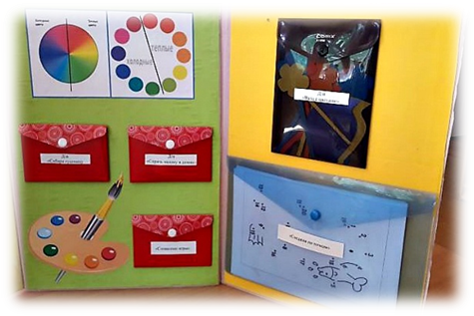
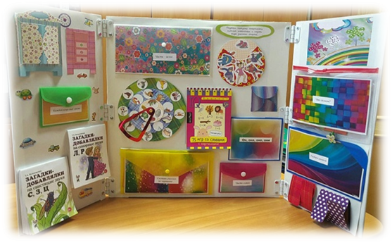
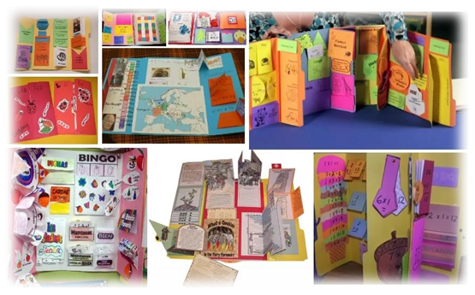
Что развивает ЛЭПБУК?
- предметные, сюжетные картинки симулируют речь, вызывают желание обсуждать, описывать, рассказывать, сочинять;
- кармашки с кнопками, шнурками, липучками развивают мелкую моторику;
- игры, ребусы, загадки, головоломки, игры-бродилки развивают логическое мышление, внимание;
- стихи, рассказы, потешки, мнемотаблицы развивают память и восприятие.

Slide 5
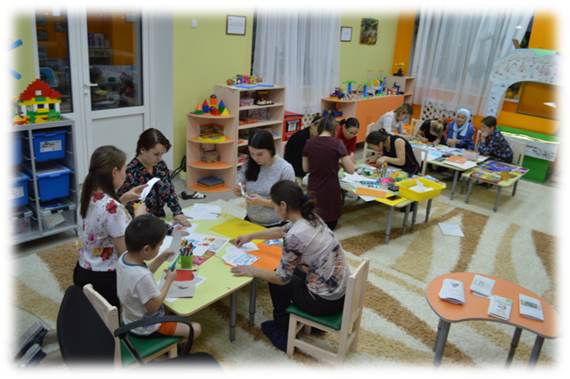
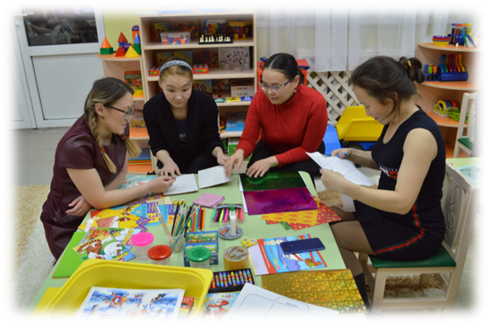
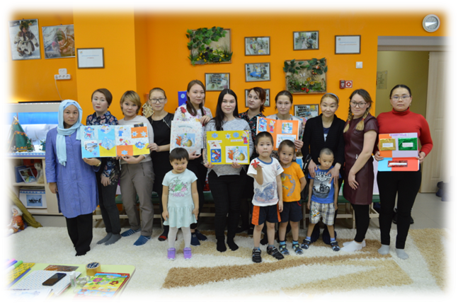
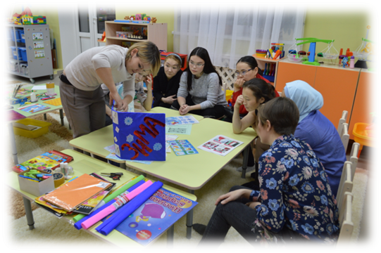

Slide 6
